Slide 1
人体三维运动姿态相似度计算
——E组项目阶段报告

Slide 2
01
项目背景
目录
Contents
02
需求分析
03
系统设计
04
后续计划

Slide 3
01
项目背景

Slide 4
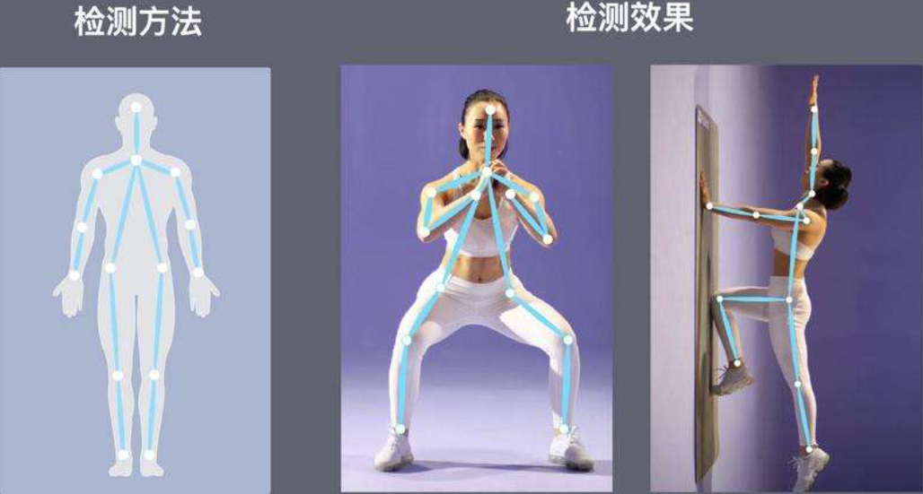
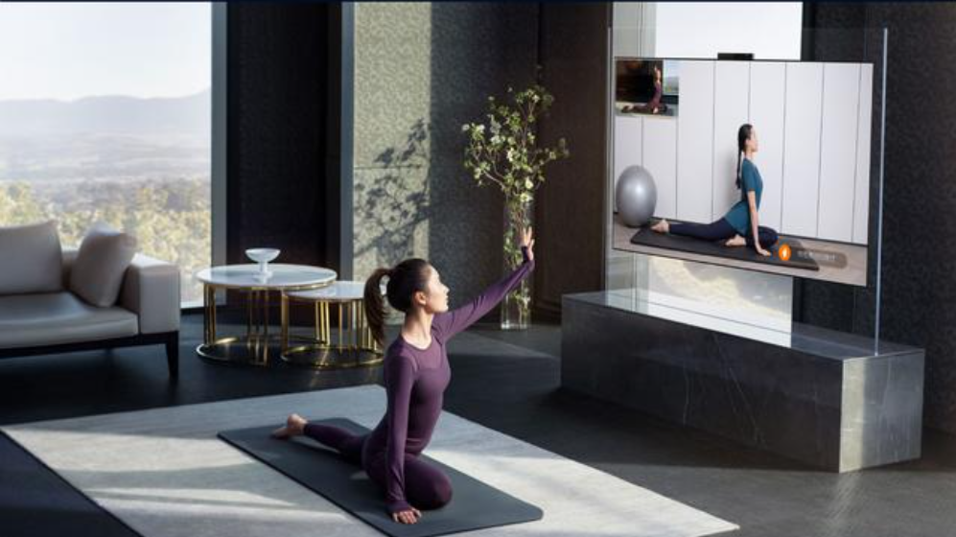
项目背景
近年来人体姿态相似性度量已成为多个领域的研究热点，它在智能视频监控、人机交互、虚拟现实等方面有着广泛的应用前景，特别是在动作捕获技术中的广泛使用。
在视频观看过程中缺少同用户的实时交互，无法到达有效的教学目的。针对这一功能需求，公司研究决定开发人体三维运动姿态相似度计算的“AI 教练”功能。

Slide 5
02
需求分析
功能需求
性能需求
运行需求
其他需求

Slide 6
功能需求
训练动作采集
开启手机摄像头（单目摄像头）获取用户训练动作图片、调用百度3D人体肢体SDK输出16个人体关键点三维坐标。
1
动作判定
2
调用计算函数SDK，输入采集到的人体关键点三维坐标数据，通过函数计算SDK和调用视频动作数据集进行动作判定。判定当前采集到的用户训练动作是否为视频动作。
功能划分
判断动作偏差值
3
通过动作判定，判定当前采集到的用户训练动作为视频动作，针对该用户的训练动作进行偏差值判断，判断该动作核心关键点的偏差值。
4
语音提示
通过动作判断，结合动作偏差值，设定相应的语音提醒纠正。

Slide 7
性能需求
数据精确度
01
考虑到本系统主要功能为将参考视频与实际用户录制视频进行比较，因此该系统对精度要求较高，除此以外还需确保数据一致性，确保数据转换和数据更新的及时、准确。
适应性
02
本软件应能在Android1.0及以上操作系统平台上良好运行，对于不同版本Android系统有良好的兼容性。
满足用户、管理员及后台人员使用的需求，对前面提到的运行环境要求不应存在困难。
性能需求
时间特性
03
响应时间、更新处理时间、数据转换与传输时间、运行时间等在一分钟以内。

Slide 8
运行需求
用户界面
01
(1)要求有菜单及工具栏以方便操作。
(2)视频和自身动作对比结果可在屏幕上有文字提示。
(3)操作简便，一目了然，视图优美，对用户友好。
硬件接口
02
本软件不需要特定的硬件或硬件接口进行支撑，常规安卓机均可运行此软件。
运行需求
故障处理
04
在用户的操作有误的情况下，对于用户的错误应给出适当的提示；网络传输方面,可考虑建一条成本较低的后备网络,以保证主网断路时数据的通信；硬件方面选择较可靠、稳定的服务器机种，保证系统运行时的可靠性。
03
软件接口
运行于Android 1.0及更高版本具有API的操作系统之上；
百度人脸识别之3D肢体关键点SDK。

Slide 9
其他需求
01
系统的功能实现情况: 用户可在本系统下实现各种用户要求的功能。
其他需求
02
系统的安全性: 对于系统的重要数据都有密码保护，具有一定的安全性。

Slide 10
03
系统设计
用例图
接口设计
数据结构设计
页面设计
出错处理设计

Slide 11
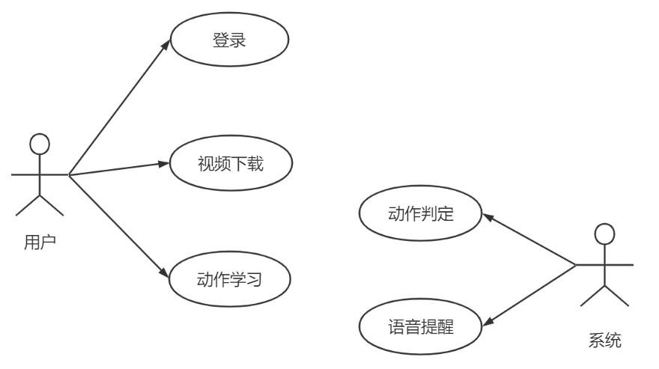
用例图

Slide 12
接口设计
外部接口
硬件接口
在用户界面部分，根据需求分析的结果，系统用户界面应做到可靠性、简单性、易使用。
在输入方面，对于键盘、鼠标的输入，可用Java、JSP的标准输入/输出，对输入进行处理。
在输出方面，可用Java的标准输入/输出对齐进行处理。
外部接口
软件接口
硬件接口
内部接口
软件接口
服务器程序上可使用mysql的对数据库的备份命令。以做到对数据的保存。在网络软件接口方面，使用一种无差错的传输协议，采用滑动窗口方式对数据进行网络传输及接受。
内部接口
内部接口方面，各模块之间采用函数调用、参数传递、返回值的方式进行信息传递。

Slide 13
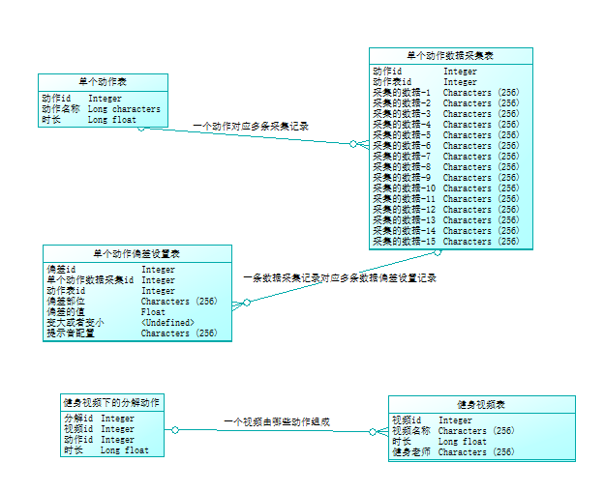
数据库设计

Slide 14
数据库设计
1、单个动作表
3、单个动作数据采集表
动作id | Int
动作名称 | String
时长 | Float
动作id | Int
动作表id | Int
采集的数据-1 | String
采集的数据-2 | String
采集的数据-3 | String
. . . | String
采集的数据-14 | String
采集的数据-15 | String
2、单个动作偏差设置表
偏差id | Int
单个动作数据采集id | Int
动作表id | Int
偏差部位 | String
偏差值 | Float
提示音配置 | String

Slide 15
数据库设计
4、健身视频下的分解动作
5、健身视频表
分解id | Int
视频id | Int
动作id | Int
时长 | Float
视频id | Int
视频名称 | String
时长 | Float
健身教师 | String

Slide 16
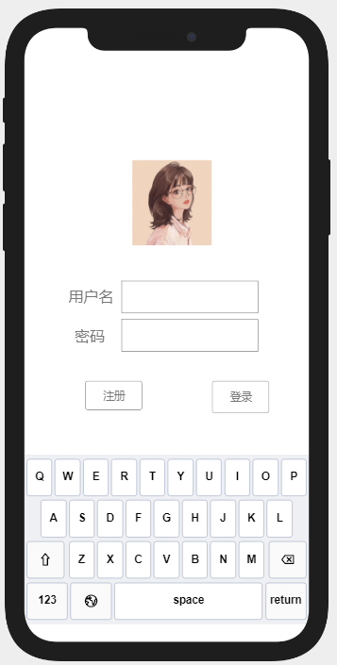
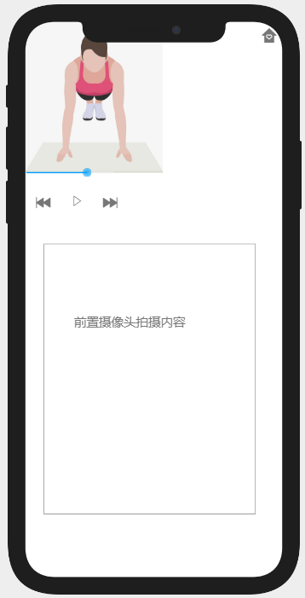
页面设计
登录界面
登录界面主要具有登录和注册等基本功能。合法用户登录后才可进入运动界面。
本界面主要有输入用户名和密码的文本框以及登录、注册按钮。
运动界面
此界面在左上角用户可以观看选择的运动教程视频，并具有视频基础的暂停、播放等功能按钮。
下方区域显示前置摄像头拍摄内容，即为用户本人。

Slide 17
出错处理设计
出错输出信息
出错处理对策
1.用户名错误：用户不存在！
2.用户密码错误：密码错误，请重新输入！
3.用户未登录：请先登录！
4.第二次选择视频：您已选择了视频，确定重选？
1.用户名错误：提供超链接，跳转到新用户注册页面。
2.用户密码错误：点击找回密码按钮，可以根据手机号等找回密码。
3.用户未登录：点击登录按钮，跳转到登录页面。
4.第二次选择视频：点击确定，更新视频为第二次选择视频，点击取消，返回原视频。

Slide 18
04
后续计划

Slide 19
后续计划
1
回顾总结
对于主要需求再一次确认，明确主要功能和数据库设计，以尽量保证后续不需大的改动，以便于进行下一步计划。
2
详细设计
在初步设计的基础上进一步讨论，完善对程序的设计，形成详细设计说明书。
3
数据收集
收集图片和视频资源，形成后续开发和测试的数据集。
4
资料学习
对于现有研究成果进行学习。

Slide 20
感谢观看！

